Slide 1

TRƯỜNG ĐẠI HỌC GIAO THÔNG VẬN TẢI
KHOA CÔNG NGHỆ THÔNG TIN
ĐỒ ÁN TỐT NGHIỆP
XÂY DỰNG WEBSITE TUYỂN DỤNG VÀ TÌM KIẾM VIỆC LÀM JOBSWORLD
Giảng viên hướng dẫn: ThS. Đỗ Văn Đức
Sinh viên thực hiện : Hà Hoàng Oanh - Lớp CNTT2 - K61

Slide 2
Nội dung báo cáo
01
02
TỔNG QUAN VỀ ĐỀ TÀI
THIẾT KẾ HỆ THỐNG
04
05
DEMO SẢN PHẨM
KẾT LUẬN VÀ HƯỚNG PHÁT TRIỂN
03
KẾT QUẢ ĐẠT ĐƯỢC
1

Slide 3
01
TỔNG QUAN VỀ ĐỀ TÀI
Lý do chọn đề tài
Mục tiêu đề tài
Công nghệ sử dụng
2

Slide 4
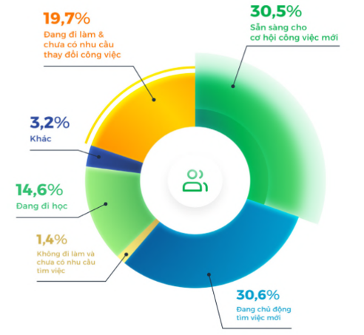

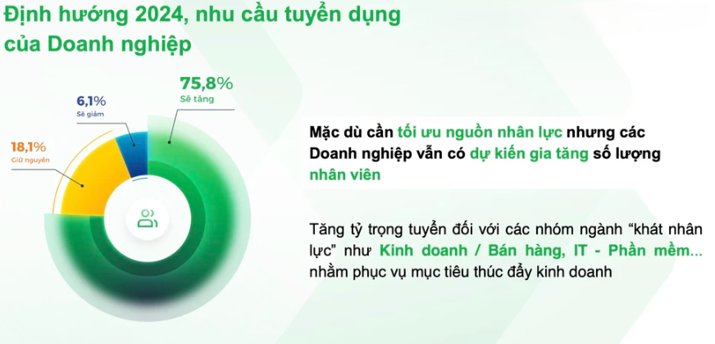
Lý do chọn đề tài
3

Slide 5




Mục tiêu đề tài
Người dùng dễ dàng tiếp cận
Xây dựng website tuyển dụng và tìm kiếm việc làm
Đăng tin tuyển dụng
Tìm kiếm, lọc công việc dễ dàng
Ứng tuyển được công việc phù hợp
4

Slide 6




Công nghệ sử dụng
5

Slide 7
THIẾT KẾ HỆ THỐNG
02
Sơ đồ phân rã chức năng
Mô hình cơ sở dữ liệu quan hệ
6

Slide 8
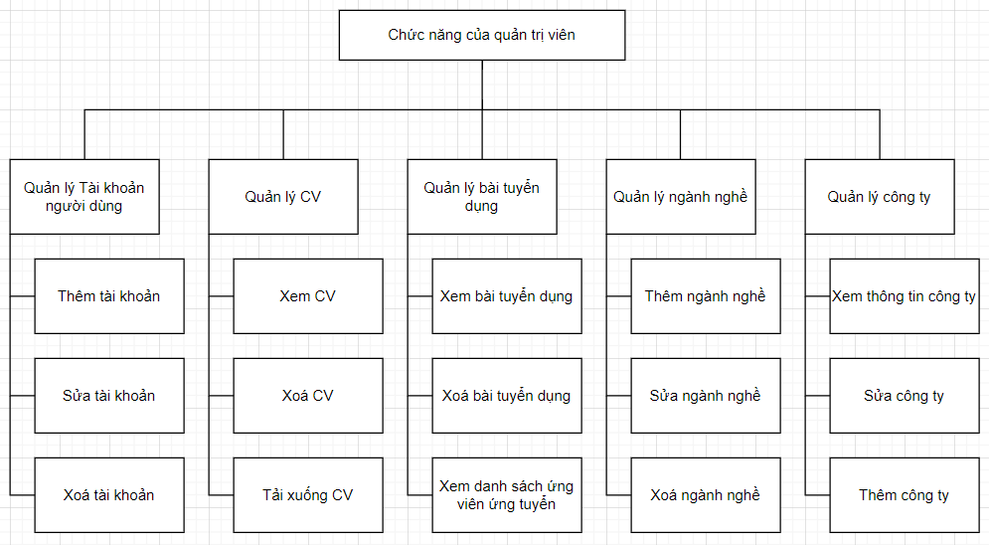
Sơ đồ phân rã chức năng của quản trị viên
7

Slide 9
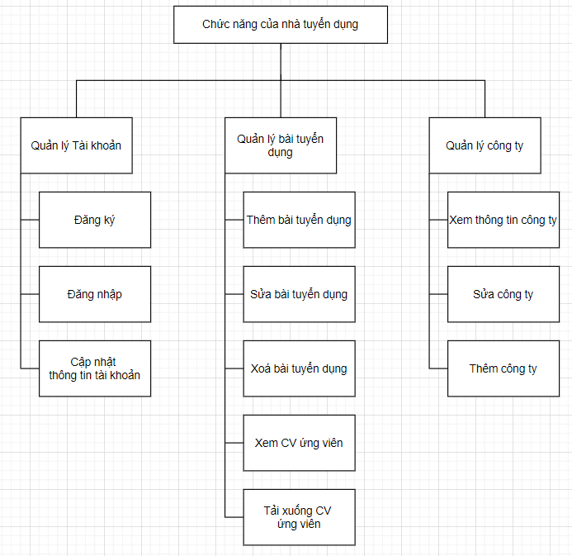
Sơ đồ phân rã chức năng của nhà tuyển dụng
8

Slide 10
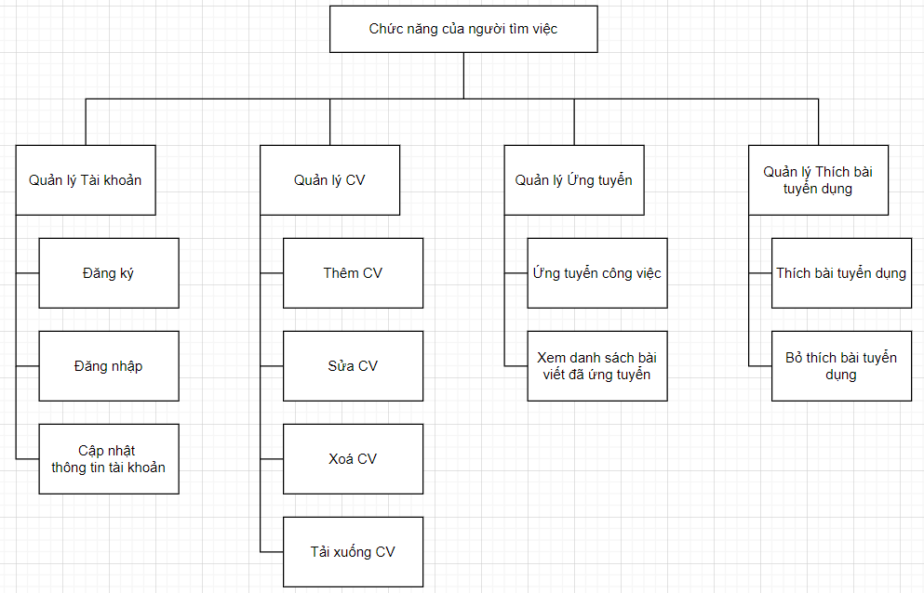
Sơ đồ phân rã chức năng của người tìm việc
9

Slide 11
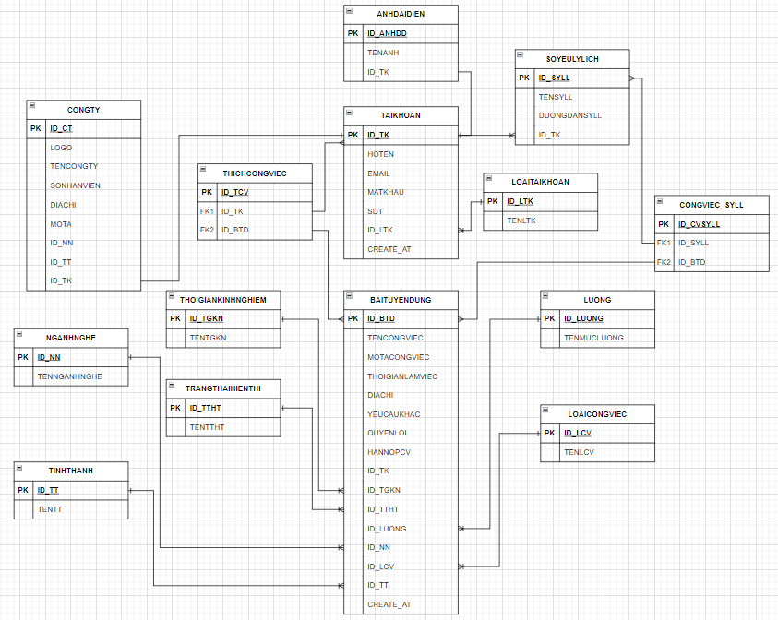
Mô hình cơ sở dữ liệu quan hệ
10

Slide 12
KẾT QUẢ ĐẠT ĐƯỢC
03
11

Slide 13


KẾT QUẢ ĐẠT ĐƯỢC
Đăng tin tuyển dụng
Tìm kiếm, lọc công việc
Ứng tuyển được công việc
Xem và tải xuống CV
Thích bài tuyển dụng
12

Slide 14
DEMO SẢN PHẨM
04
13

Slide 15
KẾT LUẬN VÀ HƯỚNG PHÁT TRIỂN
05
14

Slide 16
KẾT LUẬN
Điểm đã đạt được trong quá trình làm đồ án:
Tìm hiểu và thiết kế được hệ thống
Hoàn thiện cơ bản các chức năng cho web đã đặt ra
Rèn luyện, nâng cao năng lực bản thân
Khó khăn, điểm chưa đạt trong quá trình làm đồ án:
Trải nghiệm thực tế(khảo sát) chưa thực sự đầy đủ còn gặp một số khó khăn
Còn ít tính năng cho người dùng
Hoạt động thực tế còn một số lỗi
15

Slide 17
HƯỚNG PHÁT TRIỂN
Sử dụng AI để gợi ý việc làm
Bổ sung các biện pháp bảo mật
Phát triển đa nền tảng
Hỗ trợ dịch vụ như tư vấn nghề nghiệp, huấn luyện kỹ năng phỏng vấn,…
Đăng nhập bằng tài khoản google, gửi thông báo về email
Cải thiện giao diện và trải nghiệm người dùng
16

